Slide 1
青線： タブレット画面の枠
はつでん大臣（逆転裁判っぽいタイトルImage）
STARTボタン

Slide 2
青線： タブレット画面の枠
はつでん大臣（逆転裁判っぽいタイトルImage）
キミの名前をおしえて！
＿＿＿＿ ＿＿＿＿＿＿
|＿＿＿＿| |＿＿＿＿＿＿|
STARTボタン

Slide 3
プロローグ

Slide 4
Image
背景（人がいっぱいいて歓声をあげている）
（アナウンス）
たったいま、この国の新しい”だいとうりょう”が決まりました！
String（コメント欄）

Slide 5
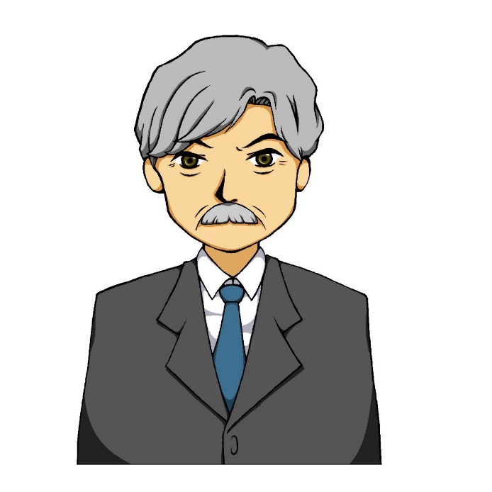
Image
背景（人がいっぱいいて歓声をあげている）
総理Image
(だいとうりょう)
……つぎは、この国のエネルギーについてじゃ。
わが国の新しいはつでん大臣(だいじん)は、○○△△くんじゃ！(歓声のSE)
String（コメント欄）

Slide 6
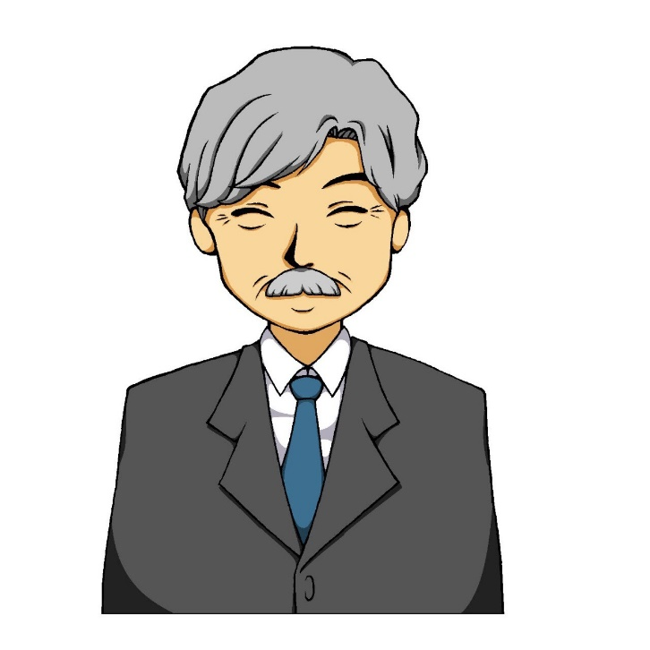
背景（総理大臣邸）
総理Image
（だいとうりょう）
○○くん、この国のエネルギーはキミにかかっているんじゃ！
たのんだぞ、フォッフォッフォ！
回想シーン的な感じで、セピアにしたりアニメーションでボワワンって出てきて消えてくイメージ

Slide 7
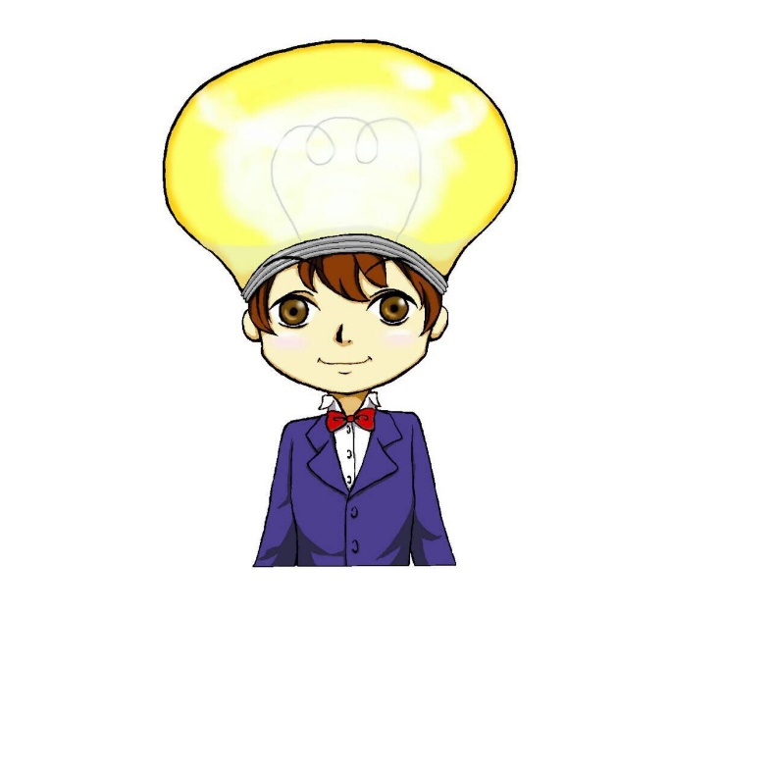
背景（大臣の部屋）
ボクの名前は○○△△。
とある小さな国ではたらいていたら、なぜかこの国のはつでん大臣になってしまった。

Slide 8


背景（大臣の部屋）
大臣Image
いきなり大臣って言われてもこまったな…
どうしよう、エネルギーについて考えなくちゃ…

Slide 9

背景（大臣の部屋）
（アシスタント）
…というコトで、○○さんには「はつでん大臣」として、
この国のエネルギーについて決めてもらいます！

Slide 10

背景（大臣の部屋）
（アシスタント）
それぞれのステージでさまざまなミッションが出てきますので、
エネルギープランを作って”だいとうりょう”にチェックしてもらいましょう！

Slide 11
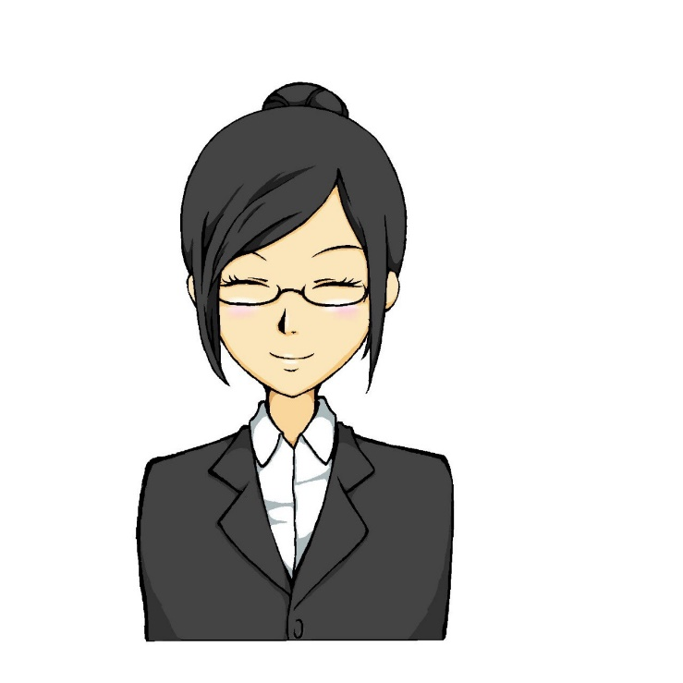
背景（大臣の部屋）
（アシスタント）
“だいとうりょう”からOKが出ればステージクリアです！
すべてのステージクリアをめざしていっしょにがんばりましょう！

Slide 12


スクロールバー
スクロールバー
（アシスタント）
それではあそびかたを説明します。

Slide 13
スクロールバー
スクロールバー
点滅
（アシスタント）
左のバーを動かすと、右のグラフが…

Slide 14
スクロールバー
スクロールバー
点滅
（アシスタント）
左のスクロールバーを動かすと、右のグラフが…
このように動きます。
このバーを使って、自由にエネルギープランを作りましょう！

Slide 15
スクロールバー
スクロールバー
点滅
（アシスタント）
この時、グラフがかならず100%になるようにして下さい。

Slide 16
スクロールバー
スクロールバー
点滅
（アシスタント）
ミッションをもういちど見たい時は…

Slide 17
スクロールバー
スクロールバー
点滅
（アシスタント）
ミッションをもういちど見たい時は…
このように、右上のボタンをタッチして私を呼んで下さい！

Slide 18
スクロールバー
スクロールバー
点滅
（アシスタント）
さいごに、右下のボタンをタッチして”だいとうりょう”にチェックしてもらいましょう。
OKがもらえればミッションクリアです！

Slide 19

（アシスタント）
それではよろしいでしょうか？
いっしょにがんばりましょう！

Slide 20
ステージ１

Slide 21

ミッション1(火力発電①)
背景（総理大臣邸）
（だいとうりょう）
わが国では今まで”火力はつでん”を使ってきたのはキミも知っているじゃろう？
まずはお金のかからないエネルギープランを決めてほしい。
たのんだぞ！

Slide 22

背景（大臣の部屋）
（アシスタント）
ということで、まずは”火力はつでん”について考えてみましょう。

Slide 23

背景（大臣の部屋）
（アシスタント）
”火力はつでん”には、”てんねんガス”と”せきたん”の２しゅるいがあるようですね。
はつでんにかかるお金はこのようになっています。

Slide 24
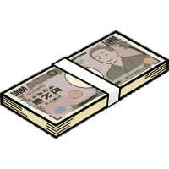
<<ミッション No.1>>
<<とくせい>>
お金 | 4兆円以下
CO2
その他
押すとポップアップが表示される
もう一度押すと、消える
 | てんねんガス | せきたん | ？？？ | ？？？
お金

Slide 25
操作画面
石炭
天然ガス
（アシスタント）
ミッションをもういちど見る時は、右上のボタンをタッチして下さい。
“だいとうりょう”にチェックしてもらう時は、右下のボタンをタッチして下さい。
操作画面では文章送りの▼ボタンを設置しない方がいいと思う↑

Slide 26

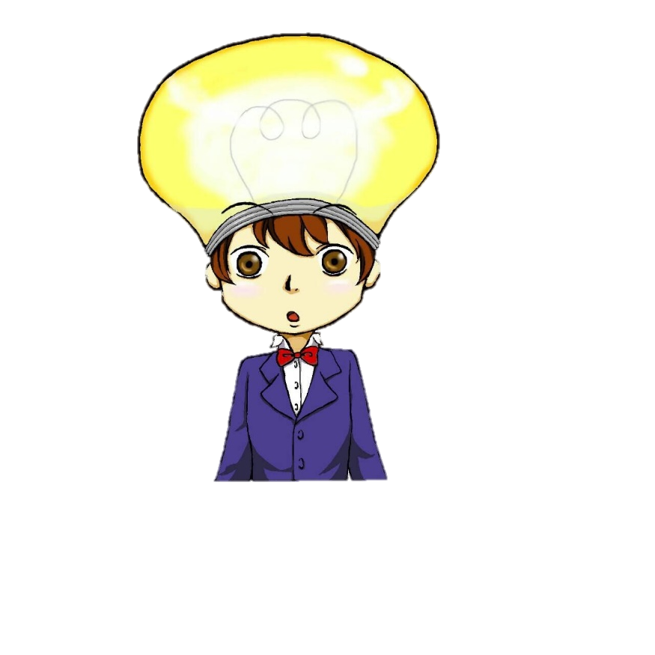
焦らしタイム
背景（総理官邸）
（だいとうりょう）
……(書類をめくるSE)

Slide 27
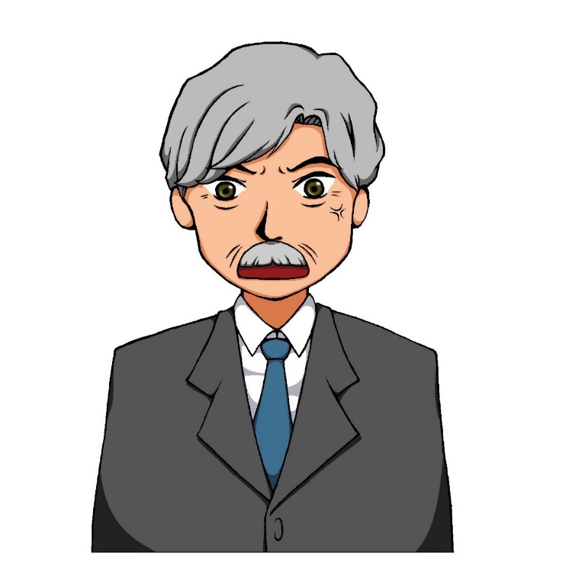
失敗パターン
背景（総理官邸）
怒って書類を叩きつける
総理の画像
（だいとうりょう）
こんなプランじゃだめじゃ！！！(書類を叩きつけるSE)

Slide 28
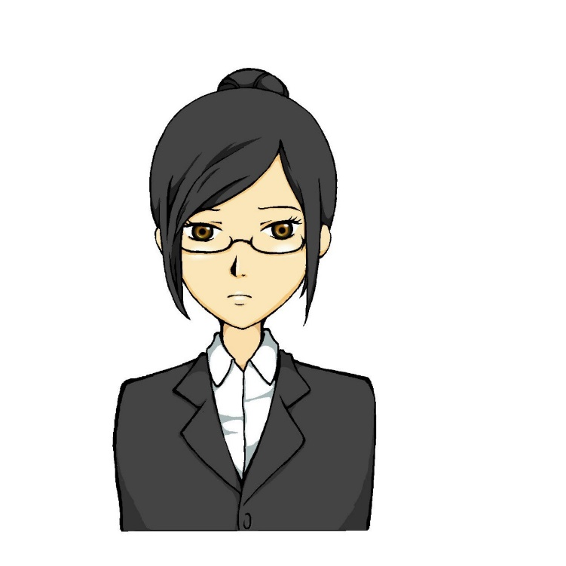
失敗パターン
背景（総理官邸）
困り顔秘書の画像
<<Result>>
コスト
CO2
その他
（アシスタント）
このプランではお金がかかりすぎてしまったようです…
火力はつでんの中でいちばん安いのは”せきたん”です。
もういちど考えてみましょう。

Slide 29


成功パターン
背景（総理官邸）
ニッコリ総理の画像
（だいとうりょう）
うむ、よくできたぞ！！

Slide 30

成功パターン
背景（総理官邸）
ニッコリ秘書の画像
<<Result>>
コスト
CO2
その他
（アシスタント）
やりましたね、大臣！
お金のかからない”せきたん”をたくさん使ったのが良かったですね。

Slide 31

成功パターン
背景（総理官邸）
せきたんは
安くすますのに
もってこい
ニッコリ秘書の画像
（アシスタント）
突然ですが、ここで一句…

Slide 32

成功パターン
背景（総理官邸）
ニッコリ秘書の画像
（アシスタント）
…さ、さあ、次のミッションへ向かいましょう！

Slide 33

ミッション2(火力発電②)
背景（総理大臣邸）
総理の画像
（だいとうりょう）
大臣よ、世界では”CO2”という悪いガスによって”おんだんか”が進んでいるらしい。
“CO2”をなるべく出さずに地球にやさしいプランを作ってくれぬか？

Slide 34
背景（大臣の部屋）
（アシスタント）
どうやら火力はつでんは”CO2”という悪いガスを出してしまうようです。
エネルギーのしゅるいによって、どれくらい”CO2”を出すのかもちがうみたいですね。

Slide 35

<<ミッション No.2>>
<<とくせい>>
コスト
CO2
その他
押すとポップアップが表示される
もう一度押すと、消える
 | てんねんガス | せきたん | ？？？ | ？？？
CO2

Slide 36
操作画面
石炭
天然ガス
（アシスタント）
ミッションをもういちど見る時は、右上のボタンをタッチして下さい。
“だいとうりょう”にチェックしてもらう時は、右下のボタンをタッチして下さい。
操作画面では文章送りの▼ボタンを設置しない方がいいと思う↑

Slide 37
焦らしタイム
背景（総理官邸）
（だいとうりょう）
……(書類をめくるSE)

Slide 38
失敗パターン
背景（総理官邸）
怒って書類を叩きつける
総理の画像
（だいとうりょう）
こんなプランじゃだめじゃ！！！(書類を叩きつけるSE)

Slide 39

失敗パターン
背景（総理官邸）
困り顔秘書の画像
<<Result>>
コスト
CO2
その他
（アシスタント）
このプランではCO2を出しすぎのようです…
火力はつでんの中でいちばんCO2を出さないのは”てんねんガス”です。
もういちど考えてみましょう。

Slide 40
成功パターン
背景（総理官邸）
ニッコリ総理の画像
（だいとうりょう）
うむ、よくできたぞ！！

Slide 41
成功パターン
背景（総理官邸）
困り顔秘書の画像
<<Result>>
コスト
CO2
その他
（アシスタント）
やりましたね、大臣！
CO2をあまり出さない”てんねんガス”をたくさん使ったのが良かったですね。

Slide 42
成功パターン
背景（総理官邸）
てんねんガス
CO２は
ひかえめだ
ニッコリ秘書の画像
（アシスタント）
突然ですが、ここで一句…

Slide 43
成功パターン
背景（総理官邸）
(………)

Slide 44

ミッション3(原子力発電)
背景（総理大臣邸）
総理の画像
（だいとうりょう）
お、おい大臣よ…
“げんしりょくはつでん”というすごいパワーのエネルギーがあるらしいぞ！
ぜひこのエネルギーを使って、安くて地球にもやさしいプランを作ってくれ！

Slide 45

背景（総理大臣邸）
秘書の画像
（アシスタント）
ということで、つぎは”げんしりょくはつでん”についても考えてみましょう。

Slide 46
背景（大臣の部屋）
（アシスタント）
“げんしりょくはつでん”は、あの”CO2” を出さないそうですよ。
今までの”火力はつでん”とくらべてみましょう。

Slide 47
<<ミッション No.3>>
<<とくせい>>
おかね
CO2
その他
押すとポップアップが表示される
もう一度押すと、消える
 | てんねんガス | せきたん | げんしりょく | ？？？
お金
CO2

Slide 48
操作画面
石炭
天然ガス
（アシスタント）
ミッションをもういちど見る時は、右上のボタンをタッチして下さい。
“だいとうりょう”にチェックしてもらう時は、右下のボタンをタッチして下さい。
操作画面では文章送りの▼ボタンを設置しない方がいいと思う↑

Slide 49
焦らしタイム
背景（総理官邸）
（だいとうりょう）
……(書類をめくるSE)

Slide 50
失敗パターン
背景（総理官邸）
怒って書類を叩きつける
総理の画像
（だいとうりょう）
こんなプランじゃだめじゃ！！！(書類を叩きつけるSE)

Slide 51
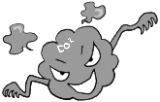
失敗パターン(コスト)
背景（総理官邸）
困り顔秘書の画像
<<Result>>
コスト
CO2
その他
（アシスタント）
このプランではお金がかかりすぎているようです…
たしかに“げんしりょくはつでん”はべんりですが、使いすぎはきんもつです。
もういちど考えてみましょう。

Slide 52
失敗パターン(CO2)
背景（総理官邸）
困り顔秘書の画像
<<Result>>
コスト
CO2
その他
（アシスタント）
このプランではCO2を出しすぎのようです…
“せきたん” はお金はかかりませんが、CO2もたくさん出してしまいます。
もういちど考えてみましょう。

Slide 53
成功パターン
背景（総理官邸）
ニッコリ総理の画像
（だいとうりょう）
うむ、よくできたぞ！！

Slide 54
成功パターン
背景（総理官邸）
ニッコリ秘書の画像
<<Result>>
コスト
CO2
その他
（アシスタント）
やりましたね、大臣！
CO2を出さない“げんしりょくはつでん”をバランスよく使ったのがよかったですね。

Slide 55
成功パターン
背景（総理官邸）
べんりだが
使いすぎるな
げんしりょく
ニッコリ秘書の画像
（アシスタント）
突然ですが、ここで一句…

Slide 56
成功パターン
背景（総理官邸）
ニッコリ秘書の画像
（アシスタント）
…そ、そんなかなしい目で見ないでください！

Slide 57

ミッション4(太陽光発電)
背景（総理大臣邸）
総理の画像
（だいとうりょう）
ほかの国では、”たいようこうはつでん”が人気らしいぞ！
ちょっとねだんが高いのが気になるが…
いや、やはりわが国も”たいようこうはつでん”を使うんじゃ！

Slide 58

背景（総理大臣邸）
秘書の画像
（アシスタント）
ということで、こんどは”たいようこうはつでん”についても考えてみましょう。

Slide 59
<<ミッション No.4>>
<<とくせい>>
お金
CO2
その他 | 太陽光10%以上
押すとポップアップが表示される
もう一度押すと、消える
 | てんねんガス | せきたん | げんしりょく | たいようこう
お金
CO2

Slide 60
操作画面
石炭
天然ガス
（アシスタント）
ミッションをもういちど見る時は、右上のボタンをタッチして下さい。
“だいとうりょう”にチェックしてもらう時は、右下のボタンをタッチして下さい。
操作画面では文章送りの▼ボタンを設置しない方がいいと思う↑

Slide 61
焦らしタイム
背景（総理官邸）
（だいとうりょう）
……(書類をめくるSE)

Slide 62
失敗パターン
背景（総理官邸）
怒って書類を叩きつける
総理の画像
（だいとうりょう）
こんなプランじゃだめじゃ！！！(書類を叩きつけるSE)

Slide 63
失敗パターン(コスト)
背景（総理官邸）
困り顔秘書の画像
<<Result>>
コスト
CO2
その他 | 太陽光10%以上
（アシスタント）
このプランではお金がかかりすぎているようです…
“たいようこうはつでん”はCO2を出しませんが、かなりお高いはつでんです。
もういちど考えてみましょう。

Slide 64
失敗パターン(CO2)
背景（総理官邸）
困り顔秘書の画像
<<Result>>
コスト
CO2
その他 | 太陽光10%以上
（アシスタント）
このプランではCO2を出しすぎのようです…
安いとはいえ、”せきたん”はもっともCO2を多く出してしまいます。
もういちど考えてみましょう。

Slide 65
成功パターン
背景（総理官邸）
ニッコリ総理の画像
（だいとうりょう）
うむ、よくできたぞ！！

Slide 66
成功パターン
背景（総理官邸）
ニッコリ秘書の画像
<<Result>>
コスト
CO2
その他
（アシスタント）
やりましたね、大臣！
お金のかかる“たいようこうはつでん”を使うために
“げんしりょく”や”せきたん”をいっしょに使ったのがよかったですね。

Slide 67
成功パターン
背景（総理官邸）
お高いが
うまく使おう
たいようこう
ニッコリ秘書の画像
（アシスタント）
突然ですが、ここで一句…

Slide 68
成功パターン
背景（総理官邸）
ニッコリ秘書の画像
（アシスタント）
…お、おつかれさまでした…

Slide 69
背景（総理官邸）
総理の画像
（だいとうりょう）
大臣よ…これこそわたしが思いえがいていたエネルギー大国じゃ！
よくやってくれた！これからもよろしくたのむぞ。
ここで残機減ってたら１回復するのもアリだと思う

